Slide 1
Муниципальное общеобразовательное учреждение гимназия №8 имени Л.М. Марасиновой
Рыбинск, 2015

Slide 2
Здоровье – это бесценный дар, оно дано, увы, не навечно, его надо беречь!
И.И. Павлов

Slide 3
Наше здоровье – в наших руках
Состояние здоровья каждого человека находится в его руках. Об этом говорят обобщенные данные Всемирной организации здравоохранения (ВОЗ)
Здоровье человека зависит:
на 50% от образа жизни;
на 20% от наследственности;
на 20% от окружающей среды;
на 10% от развития системы здравоохранения.

Slide 4
Основы здорового образа жизни:
Режим труда (учебной деятельности);
Режим сна;
Занятие физкультурой и спортом;
Правильное распределение режима дня;
Закаливание;
Режим питания;
Личная гигиена;
Профилактика вредных привычек.

Slide 5
Режим труда (учебной деятельности)
Труд – истинный стержень и основа режима здоровой жизни человека. Существует неправильное мнение о вредном действии труда, вызывающем, якобы, «износ» организма, чрезмерный расход сил и ресурсов, преждевременное старение. Труд, как физический, так и умственный, не только не вреден, но, напротив, систематический, посильный и хорошо организованный трудовой процесс чрезвычайно благотворно влияет на весь организм человека.

Slide 6
Режим сна
Для сохранения нормальной деятельности нервной системы и всего организма большое значение имеет полноценный сон. Великий русский физиолог Иван Петрович Павлов указывал, что сон - это своего рода торможение, которое предохраняет нервную систему от чрезмерного напряжения и утомления. Сон должен быть достаточно длительным и глубоким. Если человек мало спит, то он встает утром раздраженным, разбитым, а иногда с головной болью.
Хороший сон – один из главных признаков здорового образа жизни.

Slide 7
ЗАНЯТИЕ ФИЗКУЛЬТУРОЙ И СПОРТОМ
Для школьников систематическое занятие физкультурой и спортом приобретает исключительное значение. Тренированный школьник легко справляется со значительными физическими нагрузками. Физкультура и спорт весьма полезны. Ежедневная утренняя гимнастика - обязательный минимум физической тренировки. Она должна стать для школьников такой же привычкой, как умывание по утрам.

Slide 8
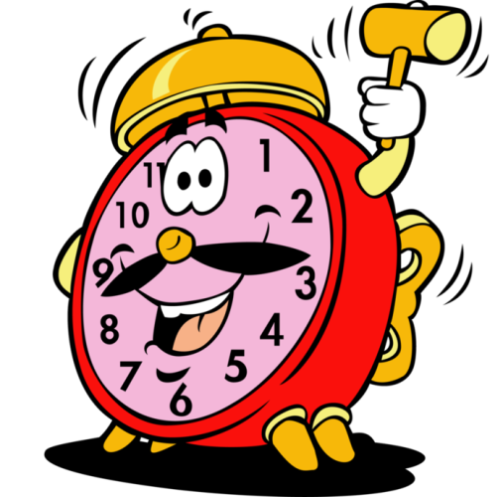
ПРАВИЛЬНОЕ РАСПРЕДЕЛЕНИЕ РЕЖИМА ДНЯ
Распорядок в действиях и в их выполнении в одно и то же время помогает выработать хорошую память, воспитывает силу воли и приучает к дисциплине.
Человек, соблюдающий режим дня, всегда бодрый, энергичный и жизнерадостный.

Slide 9
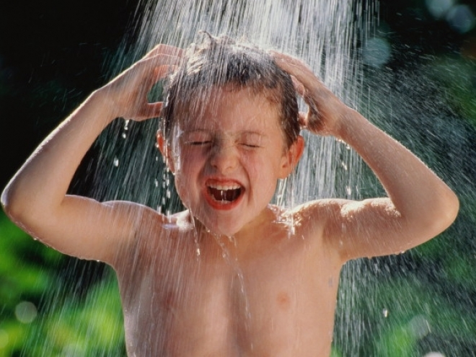
ЗАКАЛИВАНИЕ
Закаливание - мощное оздоровительное средство. Оно позволяет избежать многих болезней, продлить жизнь на долгие годы, сохранить высокую работоспособность. Закаливание оказывает общеукрепляющее действие на организм. Оно укрепляет нервную систему, оказывает благотворное влияние на сердце и сосуды, нормализуя артериальное давление, улучшает обмен веществ.

Slide 10
ПРАВИЛЬНОЕ ПИТАНИЕ – основа здорового образа жизни
Школьники питаются по-разному, однако существует ряд требований, которые должны учитываться всеми. Прежде всего, пища должна быть разнообразной и полноценной, т. е. содержать в нужном количестве и в определенных соотношениях все основные питательные вещества.
При правильном питании снижается заболеваемость учащихся, улучшается психологическое состояние детей, поднимается настроение, а самое главное — повышается работоспособность и интерес к учебной деятельности.

Slide 11
ЛИЧНАЯ ГИГИЕНА
«Да здравствует мыло душистое и полотенце пушистое!...» Даже если кажется, что руки вполне чистые, то стоит поднести их под микроскоп, как нашему взору предстанут маленькие наглые микробы, уютно устроившиеся на наших руках. Соблюдайте личную гигиену, друзья!

Slide 12
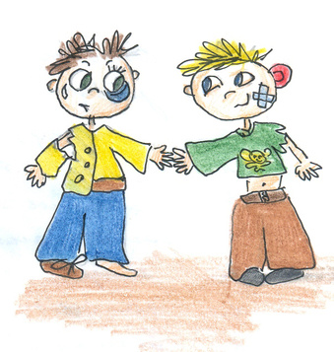
Профилактика вредных привычек
Привычки – это форма нашего поведения. Недаром А.С. Пушкин говорил: «Привычка свыше нам дана, замена счастью она».
Полезные привычки помогают формированию гармонически развитой личности, вредные, - наоборот, тормозят её становление. Привычки чрезвычайно устойчивы.
Ещё Гегель, немецкий философ, подчеркивал, что привычки делают человека их рабом. Поэтому в школьном возрасте важно выработать у себя полезные привычки и решительно бороться с вредными, грозящими перейти в пороки.

Slide 13
КОДЕКС ЗДОРОВЬЯ!
Помните, о сохранении вашего здоровья кроме Вас самих никто не позаботится. Не утренняя зарядка, не часовая физкультура и бег трусцой, а культура труда, отдыха, сна, питания и жизни в целом - всё это есть основа нашего здоровья.

Slide 14
Вывод:
Здоровый образ жизни – это знание правил санитарии, строгое соблюдение гигиены тела, приобщение к физкультуре и спорту, гигиена физического и умственного труда, гигиена личной жизни. Это четкие знания о вредных факторах и привычках и сознательное негативное отношение к ним.
Надо не только хотеть быть здоровым, но активно и настойчиво работать в этом направлении, так как легких путей к достижению высокого уровня здоровья нет.

Slide 15
Желаем Вам:
Никогда не болеть;
Правильно питаться;
Быть бодрыми;
Вершить добрые дела.
В общем, вести здоровый образ жизни!

